Slide 1
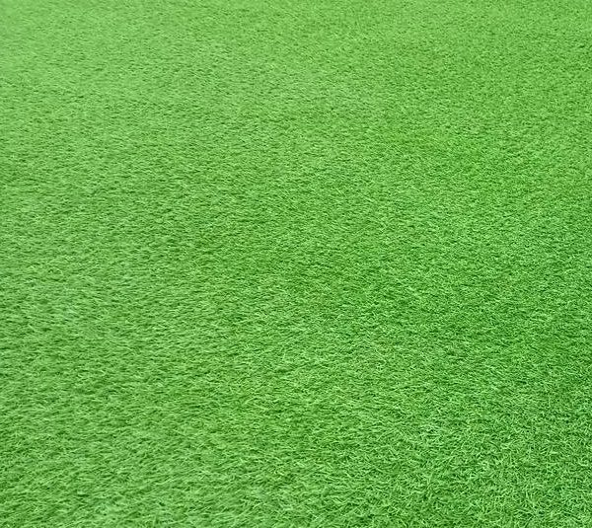



Slide 2
TRƯỚC KHI NÓI
1. Chuẩn bị nội dung
- Xác định mục đích nói và người nghe.
2. Tập luyện
- Tập nói một mình.
- Tập nói trước nhóm.

Slide 3


Đề bài: Kể lại truyền thuyết Thánh Gióng.
KẾT BÀI
Nêu cảm ghĩ của em về truyện, về nhân vật chính Thánh Gióng.
THÂN BÀI
Kể bằng lời văn của mình theo trình tự sau:
+ Hoàn cảnh ra đời khác thường của Gióng.
+ Gióng xin đi đánh giặc và lớn nhanh như thổi.
+ Gióng ra trận đánh giặc.
+ Giặc tan, Gióng cưỡi ngựa sắt bay về trời.
+ Vua (và nhân dân) ghi nhớ công của Gióng.
+ Gióng còn để lại nhiều dấu tích.
MỞ BÀI
-Giới thiệu truyện “Thánh Gióng”.

Slide 4
KHI NÓI
Yêu cầu nói:
+ Nói đúng mục đích (kể lại một truyện truyền thuyết hoặc cổ tích).
+ Nội dung nói có mở đầu, có kết thúc hợp lí.
+ Nói to, rõ ràng, truyền cảm.
+ Điệu bộ, cử chỉ, nét mặt, ánh mắt… phù hợp.

Slide 5

PHIẾU ĐÁNH GIÁ THEO TIÊU CHÍ
Nhóm:……….
Tiêu chí | Mức độ
 | Chưa đạt | Đạt | Tốt
1. Chọn được câu chuyện hay, có ý nghĩa | Chưa có chuyện để kể. | Có chuyện để kể nhưng chưa hay. | Câu chuyện hay và ấn tượng.
2. Nội dung câu chuyện phong phú, hấp dẫn | ND sơ sài, chưa có đủ chi tiết để người nghe hiểu câu chuyện. | Có đủ chi tiết để hiểu người nghe hiểu được nội dung câu chuyện. | Nội dung câu chuyện phong phú và hấp dẫn.
3. Nói to, rõ ràng, truyền cảm. | Nói nhỏ, khó nghe; nói lắp, ngập ngừng… | Nói to nhưng đôi chỗ lặp lại hoặc ngập ngừng 1 vài câu. | Nói to, truyền cảm, hầu như không lặp lại hoặc ngập ngừng.
4. Sử dụng ngôn ngữ cơ thể phù hợp. | Điệu bộ thiếu tự tin, mắt chưa nhìn vào người nghe; nét mặt chưa biểu cảm hoặc biểu cảm không phù hợp. | Điệu bộ tự tin, mắt nhìn vào người nghe; nét mặt biểu cảm phù hợp với nội dung câu chuyện. | Điệu bộ rất tự tin, mắt nhìn vào người nghe; nét mặt sinh động.
5. Mở đầu và kết thúc hợp lí | Không chào hỏi/ và không có lời kết thúc bài nói. | Có chào hỏi/ và có lời kết thúc bài nói. | Chào hỏi/ và kết thúc bài nói một cách hấp dẫn.
TỔNG ĐIỂM: ………………../10 điểm

